Slide 1




TRƯỜNG TIỂU HỌC ……
CHÀO MỪNG QUÝ THẦY CÔ
VỀ DỰ GIỜ THĂM LỚP
Môn Tiếng Việt lớp 3
GÓC SÁNG TẠO: TRÁI ĐẤT THÂN YÊU
Giáo viên:
Lớp: 3

Slide 2
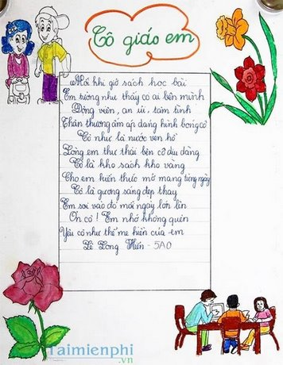
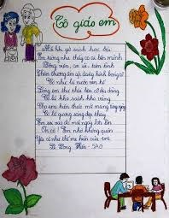
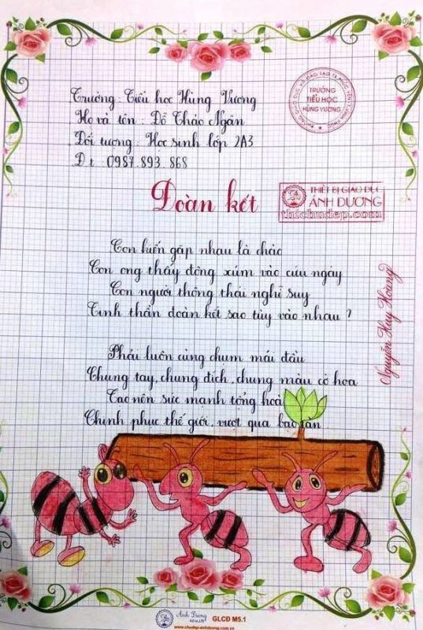
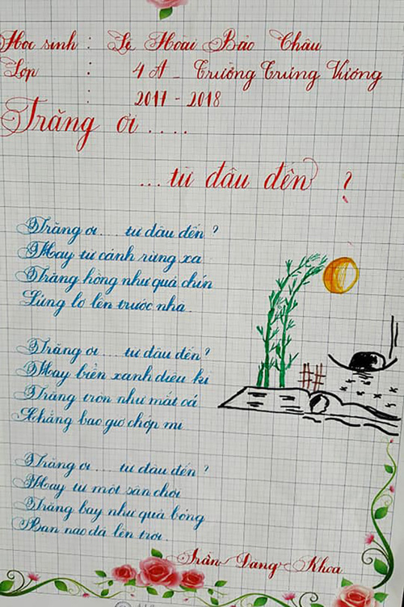
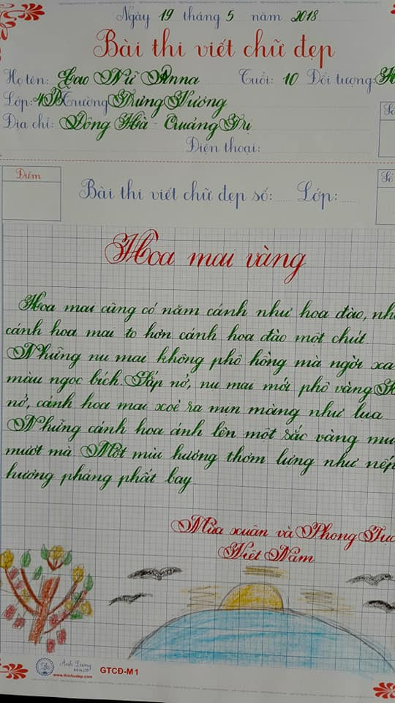
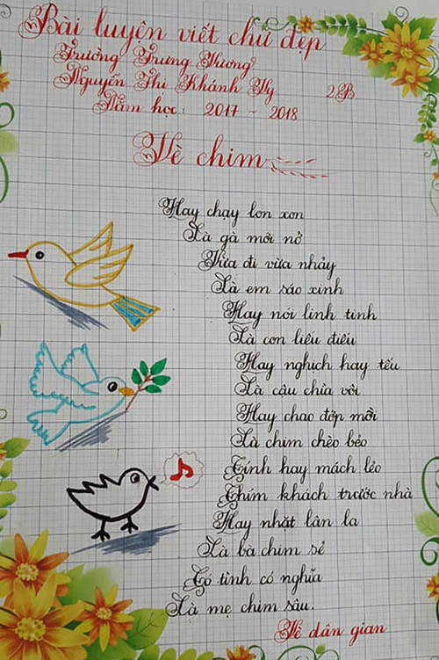

Slide 3
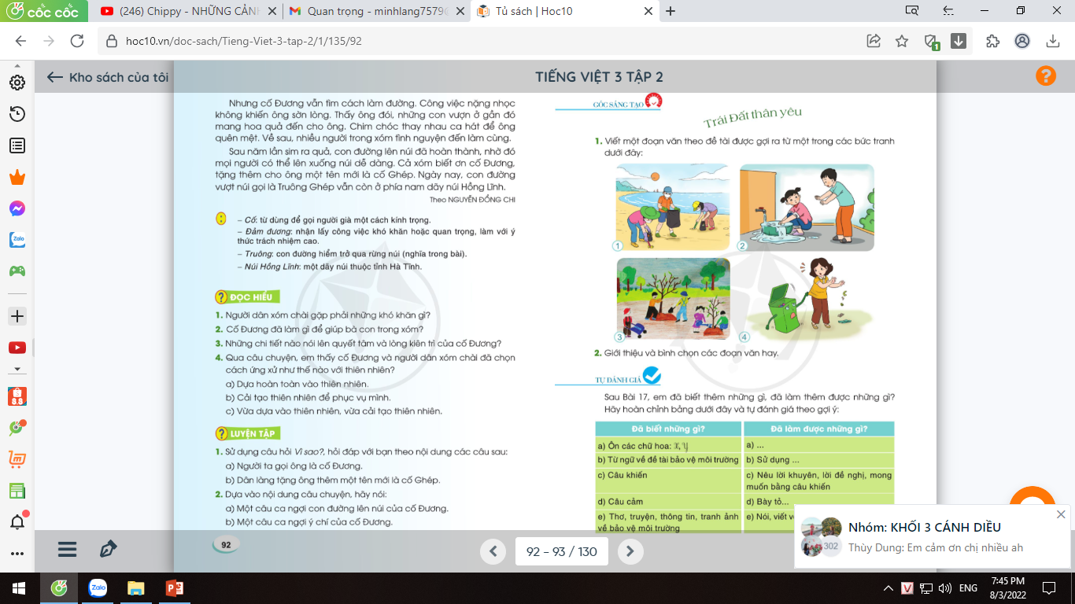
Thứ……ngày…..tháng…..năm…….
TIẾNG VIỆT
Góc sáng tạo: NGƯỜI CHIẾN SĨ
1. Tìm hiểu cách viết đoạn văn theo đề tài gợi ra từ các bức tranh.
1. Viết một đoạn văn theo đề tài được gợi ra từ một trong các bức tranh sau đây:

Slide 4
Thứ……ngày…..tháng…..năm…….
TIẾNG VIỆT
Góc sáng tạo: TRÁI ĐẤT THÂN YÊU
2. Học sinh làm miệng theo gợi ý:
Tranh 1, các bạn nhỏ đang làm gì?
Các bạn nhỏ đang dọn dẹp rác ở biển.
Vì sao phải dọn rác ở biển?
Vì rác ở biển làm chết các sinh vật, ô nhiễm môi trường, cảnh quan.
Hành động của các bạn như thế nào?
Hành động dọn rác ở biển là một việc làm rất ý nghĩa, rất tốt và đáng học tập
Dọn dẹp rác biển

Slide 5
Thứ……ngày…..tháng…..năm…….
TIẾNG VIỆT
Góc sáng tạo: TRÁI ĐẤT THÂN YÊU
2. Học sinh làm miệng theo gợi ý:
Tranh 2, các bạn nhỏ đang làm gì?
Một bạn giặt đồ xả nước lênh láng, bạn còn lại nói bạn nên tiết kiệm nước.
Vì sao phải tiết kiệm nước?
Vì nước là nguồn tài nguyên quý và có hạn của con người. Nếu không biết tiết kiệm nước chúng ta sẽ mất đi nguồn nước sạch quý giá.
Mỗi khi sử dụng nước ta phải thế nào?
Mỗi khi sử dụng nước chúng ta phải lấy vừa đủ và thấy hành động lãng phí thì cần ngăn chặn.
Tiết kiệm nước

Slide 6
Thứ……ngày…..tháng…..năm…….
TIẾNG VIỆT
Góc sáng tạo: TRÁI ĐẤT THÂN YÊU
2. Học sinh làm miệng theo gợi ý:
Tranh 3, các bạn nhỏ đang làm gì?
Các bạn nhỏ đang trồng cây.
Vì sao chúng ta phải trồng cây xanh?
Trồng cây xanh là hành động bảo vệ môi trường. Càng nhiều cây xanh không khí càng trong lành. Nếu chỉ chặt cây mà không trồng cây thì môi trường sẽ bị hủy hoại. Cần tích cực trồng nhiều cây xanh.
Trồng cây

Slide 7
Thứ……ngày…..tháng…..năm…….
TIẾNG VIỆT
Góc sáng tạo: TRÁI ĐẤT THÂN YÊU
2. Học sinh làm miệng theo gợi ý:
Tranh 4, bạn nhỏ đang làm gì?
Bạn nhỏ vứt rác bừa bãi.
Vì sao chúng ta không được vứt rác bừa bãi?
Vứt rác bừa bãi thể hiện ý thức kém và không bảo vệ môi trường. Khi có rác hãy vứt vào thùng rác, vứt rác không đúng nơi làm ô nhiễm môi trường và không tốt cho sức khỏe.
Không vứt rác bừa bãi

Slide 8
Thứ……ngày…..tháng…..năm…….
TIẾNG VIỆT
Góc sáng tạo: TRÁI ĐẤT THÂN YÊU
2. Học sinh làm miệng theo gợi ý:
Em sẽ chọn đề nào để viết?
Em sẽ viết những gì?
Em viết như thế nào?

Slide 9
Thứ……ngày…..tháng…..năm…….
TIẾNG VIỆT
Góc sáng tạo: TRÁI ĐẤT THÂN YÊU
3. Học sinh viết bài vào vở:
4. Chia sẻ bài viết trước lớp và bình chọn đoạn văn hay:
5. Đọc bài tham khảo:
Lời một cái thùng rác
Tôi là một thùng rác trong công viên, các bạn ạ. Toàn thân tôi làm bằng nhựa, sơn màu xanh. Tôi sinh ra để đựng rác. Tôi rất buồn vì vẫn có bạn nhỏ ăn hoa quả xong, vất ngay vỏ bên cạnh tôi. Tôi thì đói, mà xung quanh tôi thì bẩn. Tôi bèn kéo áo bạn ấy năn nỉ: “Cho tôi ít rác nào!”. Tôi chỉ mong mọi người bỏ rác vào thùng để công viên luôn sạch sẽ.

Slide 10
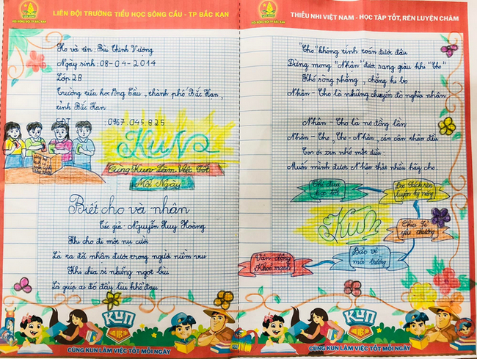
Thứ……ngày…..tháng…..năm…….
TIẾNG VIỆT
Góc sáng tạo: TRÁI ĐẤT THÂN YÊU
3. Cách trang trí đoạn văn viết Trái Đất thân yêu.

Slide 11

XIN CHÂN THÀNH CẢM ƠN
QUÝ THẦY CÔ GIÁO VÀ CÁC EM
Notes:
11

